Slide 1
الصف : الأول المادة : علوم الدرس :الضوء

Slide 2
مخرجات التعلم
أن يعدد التلميذ مصادر الضوء.
أن يذكر التلميذ أهمية الضوء.

Slide 3
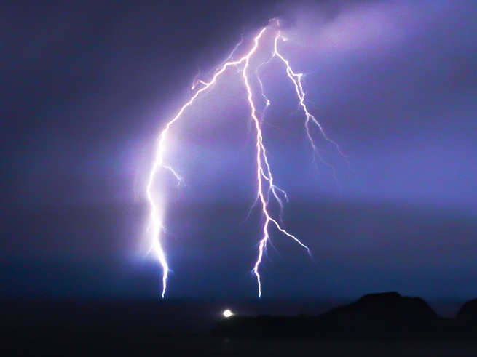
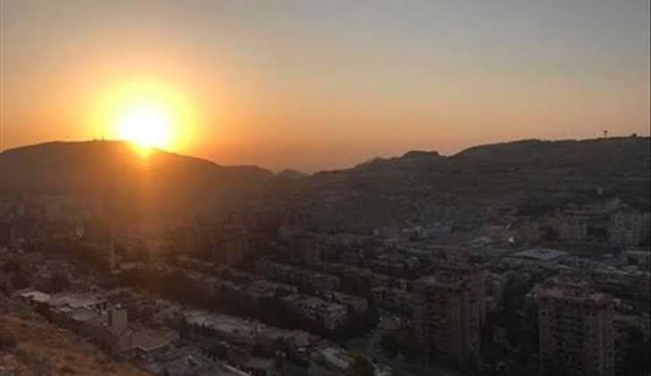
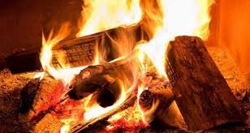
تأمل الصورة الآتية:

Slide 4
الشمس والبرق والنار مصادر طبيعية للضوء

Slide 5
المصباح الكهربائي مصدر للضوء من صنع الإنسان

Slide 6
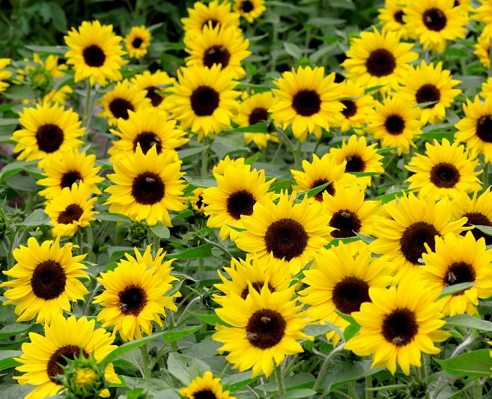
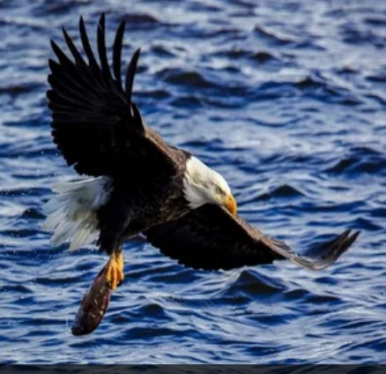
الضوء ضروري للكائنات الحية

Slide 7
أجب بصح أو خطأ
الشمس مصدر للضوء من صنع الإنسان.
البرق مصدر طبيعي للضوء.

Slide 8
شكراً لحسن استماعكم

